Slide 1
Хімія води. Коагуляційна очищення стічних вод
МЕТА: Ознайомитися з хімією води, технологією і
теорією коагулирования колоїдних частинок. здійснити
очистку стічної води залізним коагулянтом.

Slide 2

Для водних систем ефективними коагулянтами
(Речовинами, що викликають коагуляцію) є солі алюмінію і заліза. При очищенні стічних вод економічно вигідно використовувати сульфат оксиду заліза (III) Fe2 (SO4)3, якій одержують з відходів:
2FeSO4 + SO2 + O2 = Fe2 (SO4 )3 ,
Fe2 O3 +3H2 SO4 = Fe2 (SO4 )3 + 3H2 O.

Slide 3
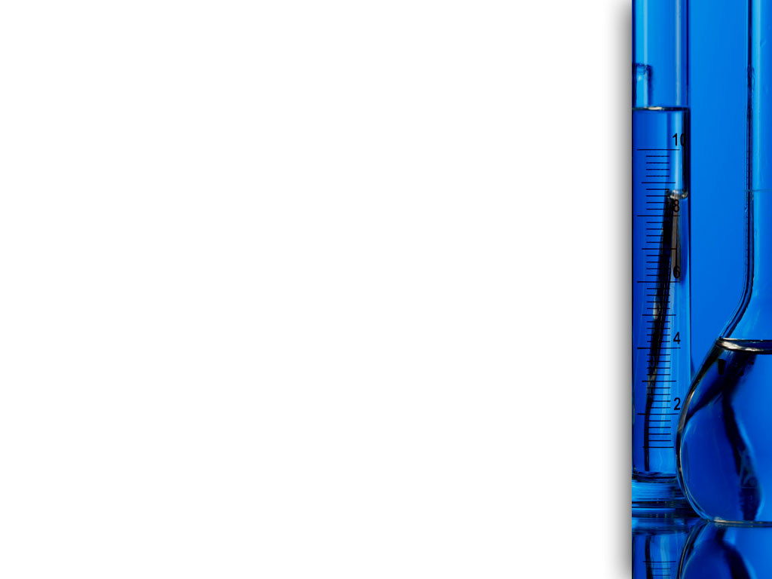
Fe2(SO4)3 ↔ 2Fe3+ +3SO42- (диссоциация соли);
Fe3+ + HOH ↔ FeOH2+ + H+ (гидролиз по катиону);
Fe3+ +3SO42- + HOH ↔ FeOH2+ +3SO42- + H+ (ионное уравнение);
Fe2(SO4)3+ 2H2O ↔ 2Fe(OH)SO4 + H2SO4 (молекулярное уравнение).

Slide 4

Рисунок 1 - Двойной электрический слой и падение потенциала у частицы коллоида:
L 1- адсорбционный слой ; L 2- диффузионный слой 1

Slide 5



Розрахунок максимальної дози коагулянта
$Т_{тимч}$ = 3 ммоль/л

Slide 6
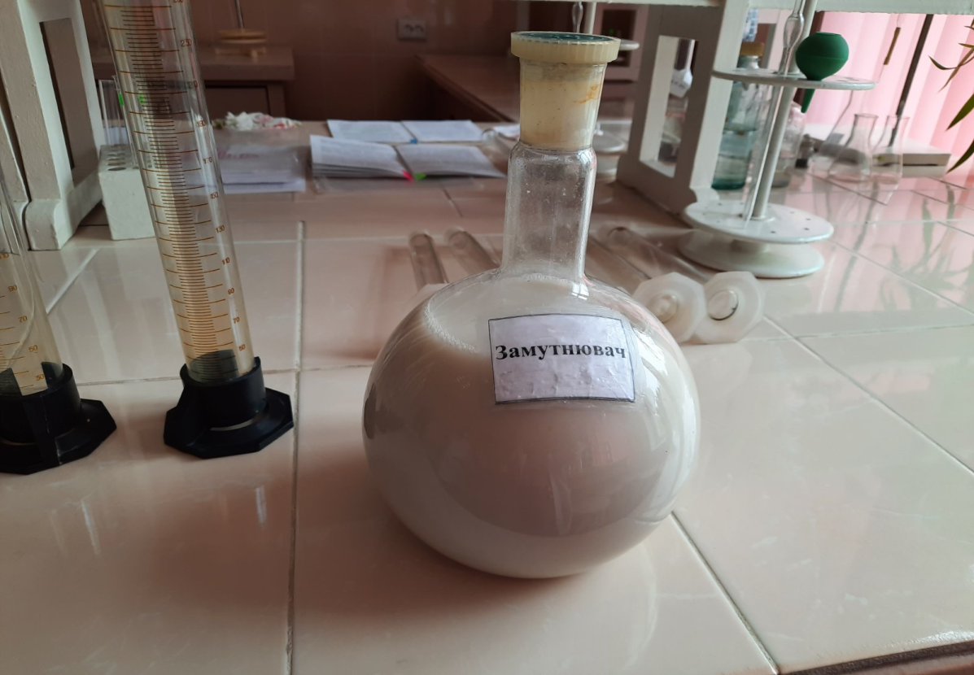
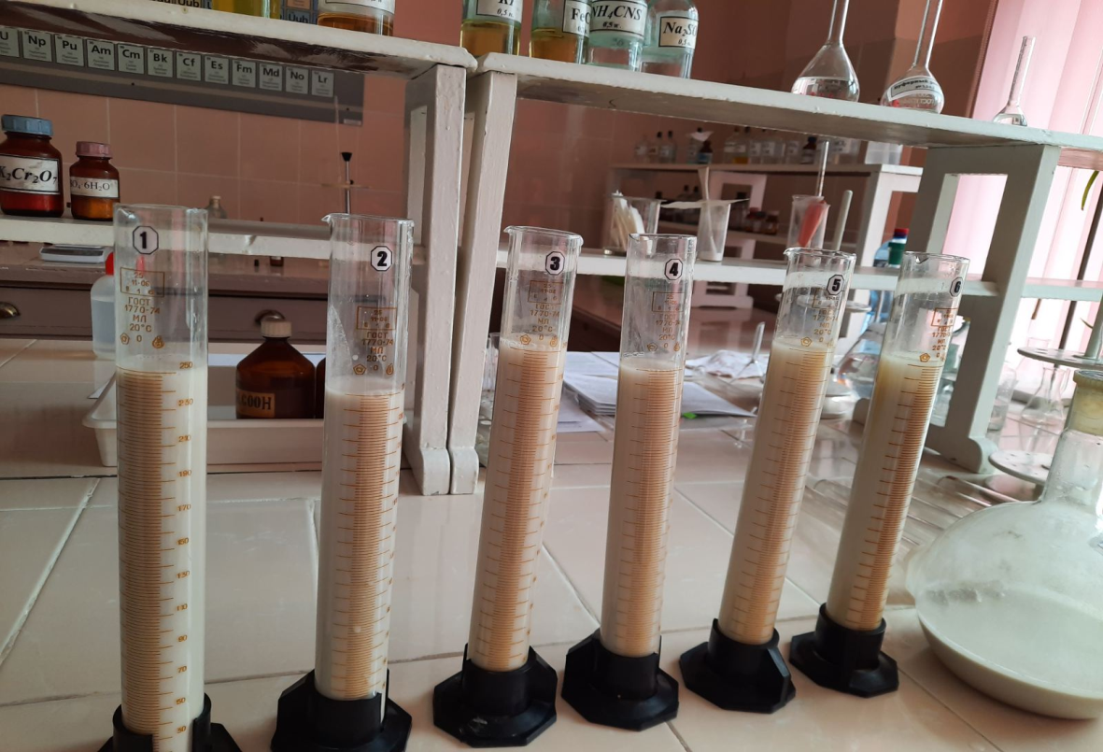
Дослід 1 Визначення осветляющей здатності коагулянту
В 6-10 циліндрів ємністю 250 мл налити штучно замутнену воду і мірної піпеткою додати розчин
коагулянту по 0,5; 1,0; 1,5 і т.д. мл. перемішати суміш п'ятикратним перекиданням в руках циліндрів (закрити долонею) після чого залишити в спокої на 30 хвилин і візуально відзначити номер циліндра, де відбулося краще освітлення води.

Slide 7
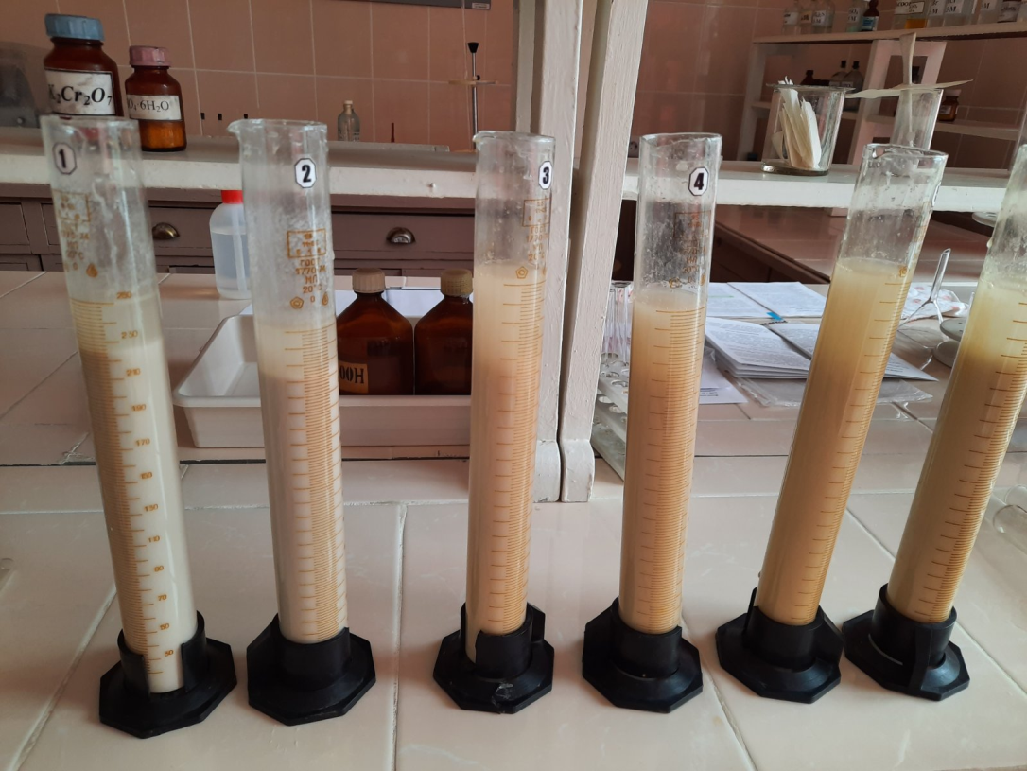
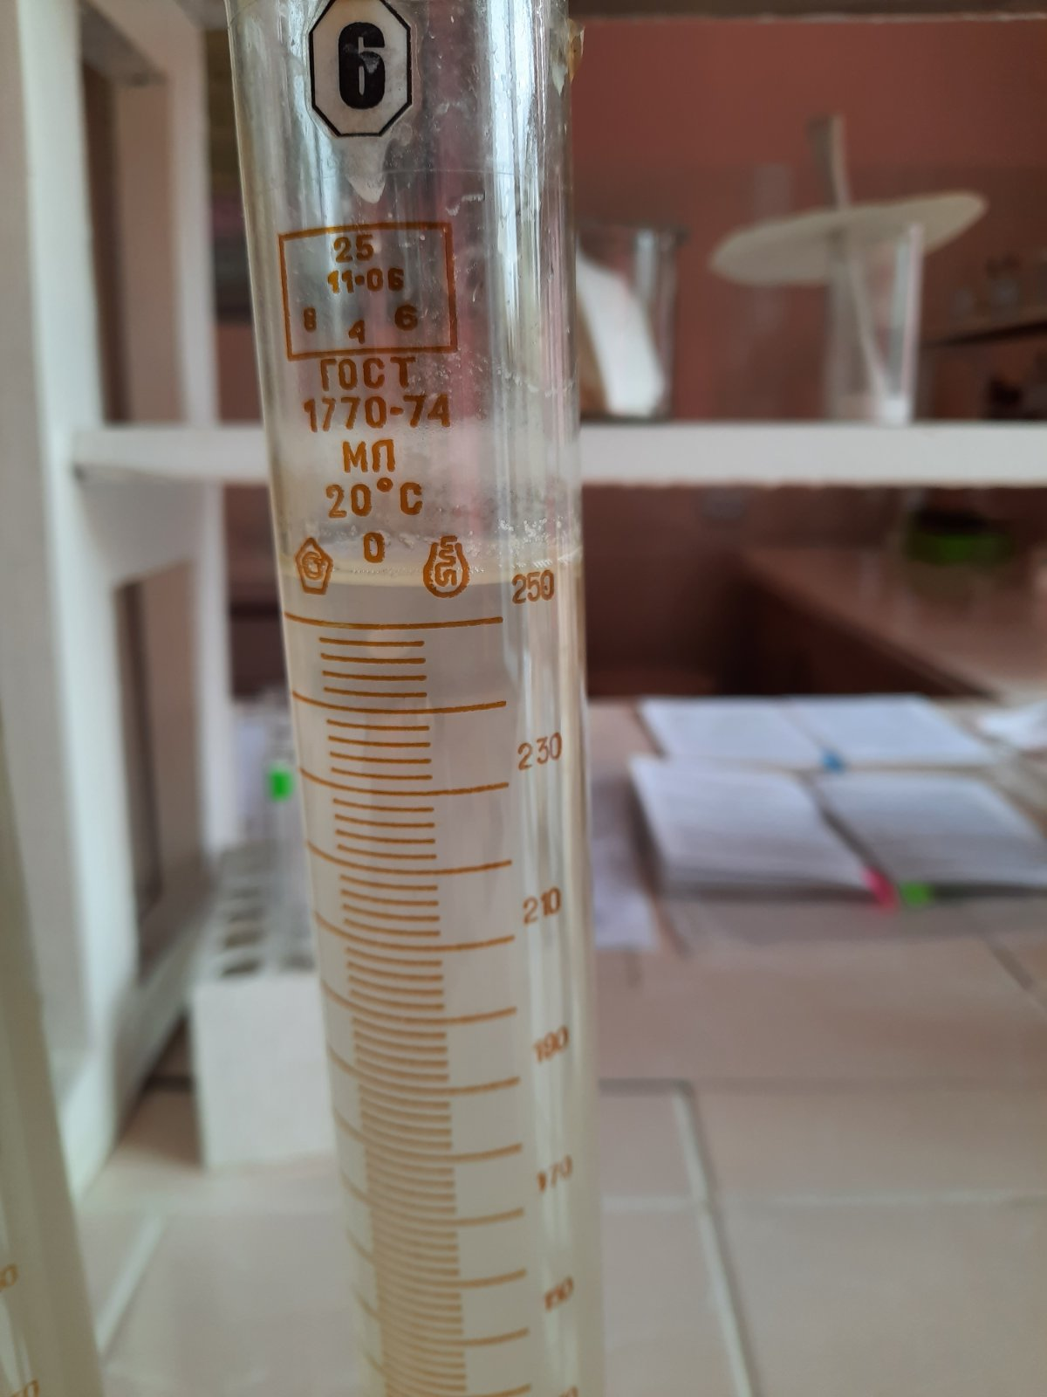
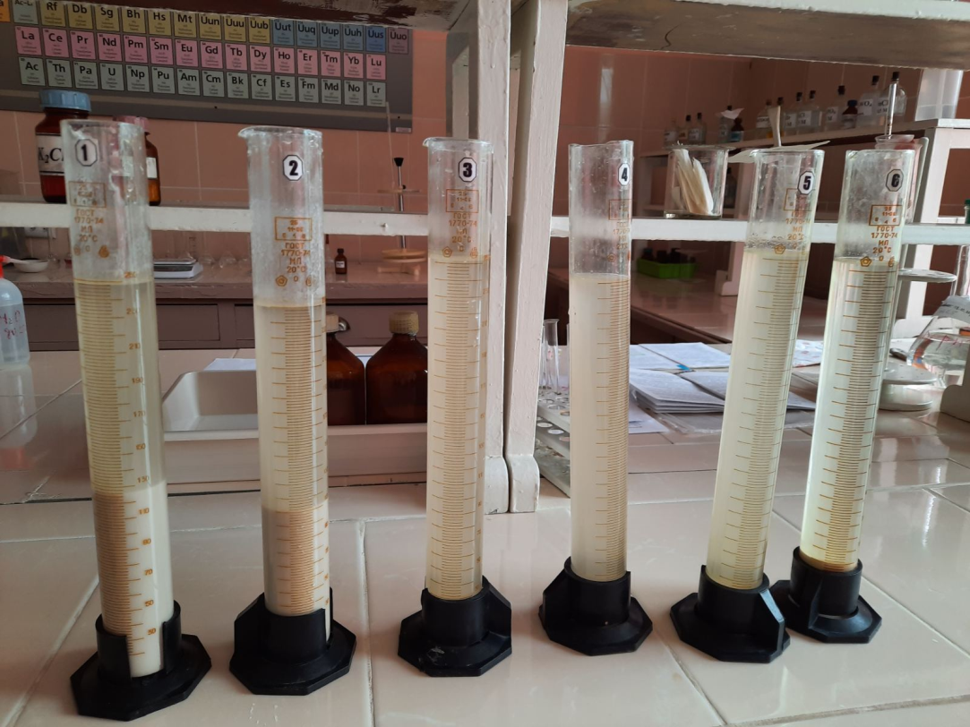

Slide 8
Розрахунок . Найкраще освітлення спостерігається в циліндрі №6 при додаванні до води 1,5 мл (1,5 г) 5% розчину коагулянту. З визначення відсоткової концентрації маємо:
в 100 г розчину коагулянту міститься 5 г
3,0 г Х г
Х = 0,15 г Fe2(SO4)3 на 250 мл воды або 0,6 г/л, або 600 г/м3 воды. Перераховуємо на Al2O3:
Fe2 (SO4 )3 Al2 O3
400 г 102 г
600 г Х г.
Откуда X = 153 г/м3.

Slide 9
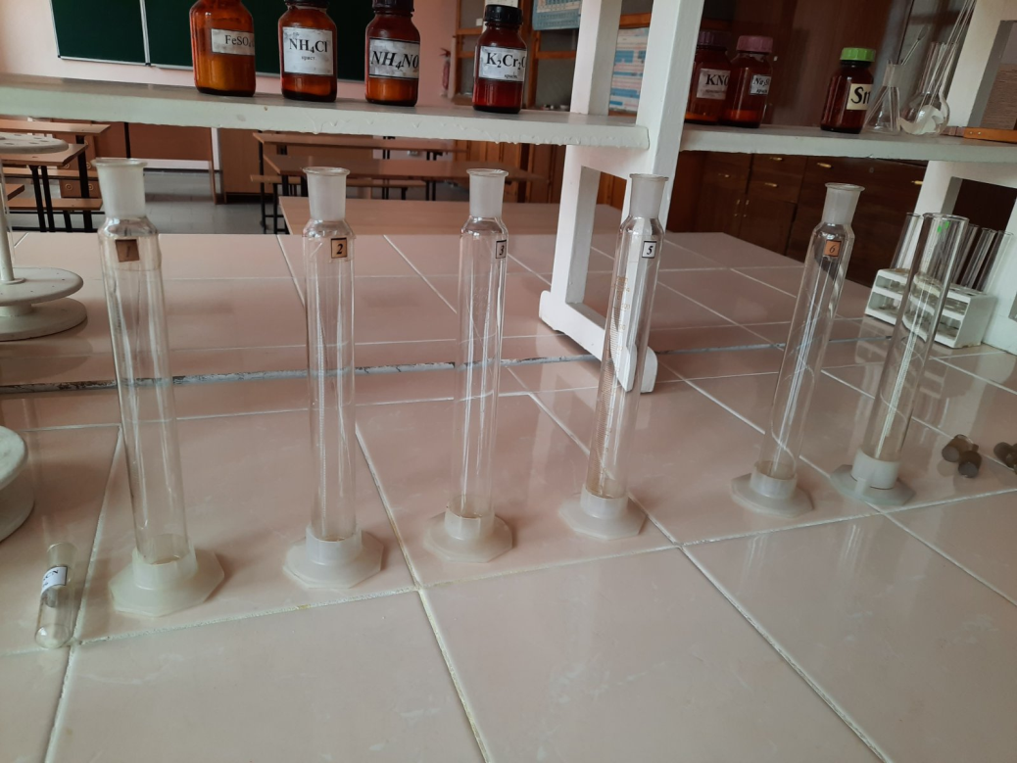
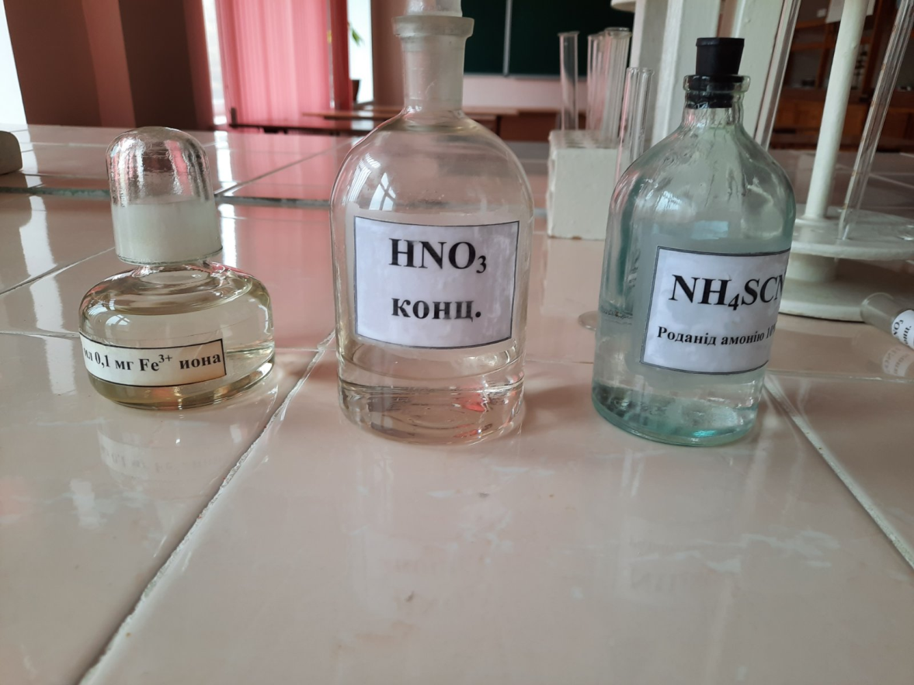
Досвід 2 Визначення змісту залишкового Fe3 + -іона
Підготувати стандартну шкалу кольоровості. взяти п'ять циліндрів ємністю 100мл, в які внести відповідно 1, 2, 3, 4 і 5 стандартного розчину p вмістом 1 мл 0,1 мг Fe 3+ -іонів

Slide 10
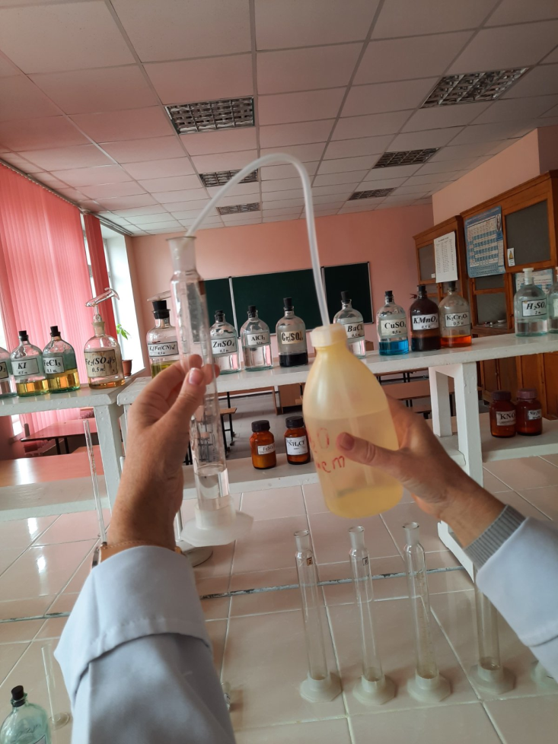
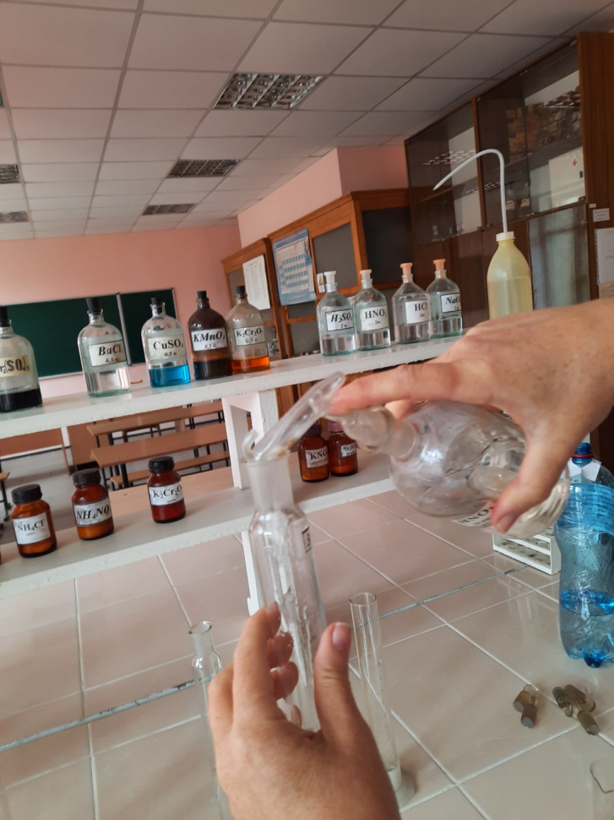
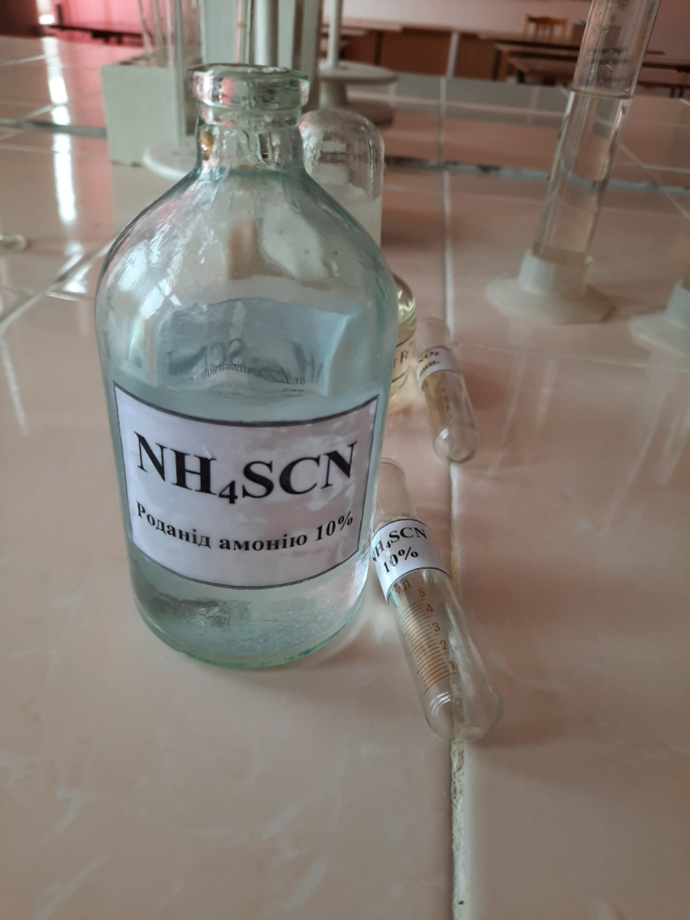
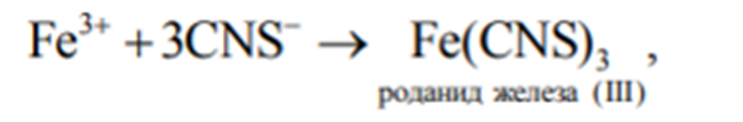
Розбавити водою до 50 мл і внести в кожен циліндр по 2 мг концентрованої
HNO3 і 5 мл 10% розчину NH 4 CNS. протікає характерна реакція на 3 Fe 3+ -іон:

Slide 11
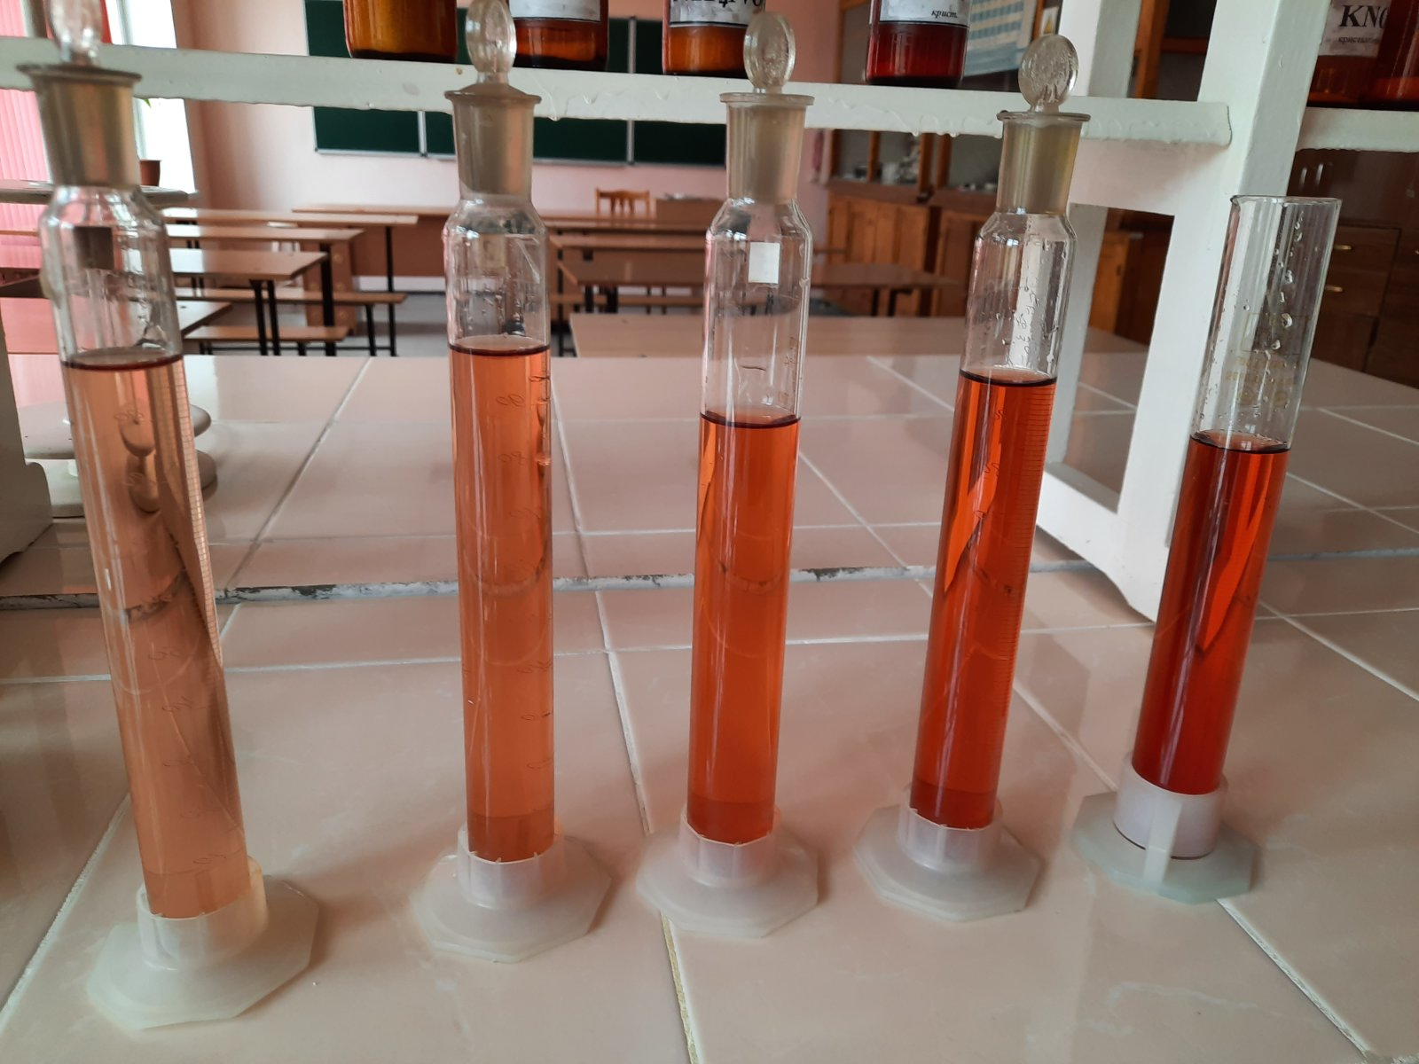

Slide 12

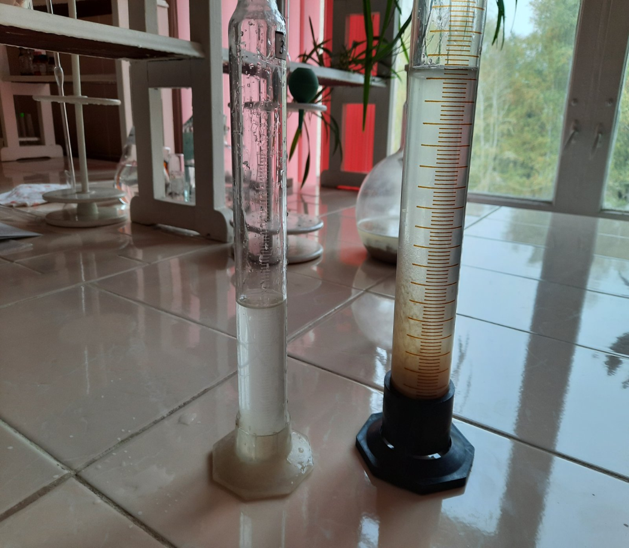
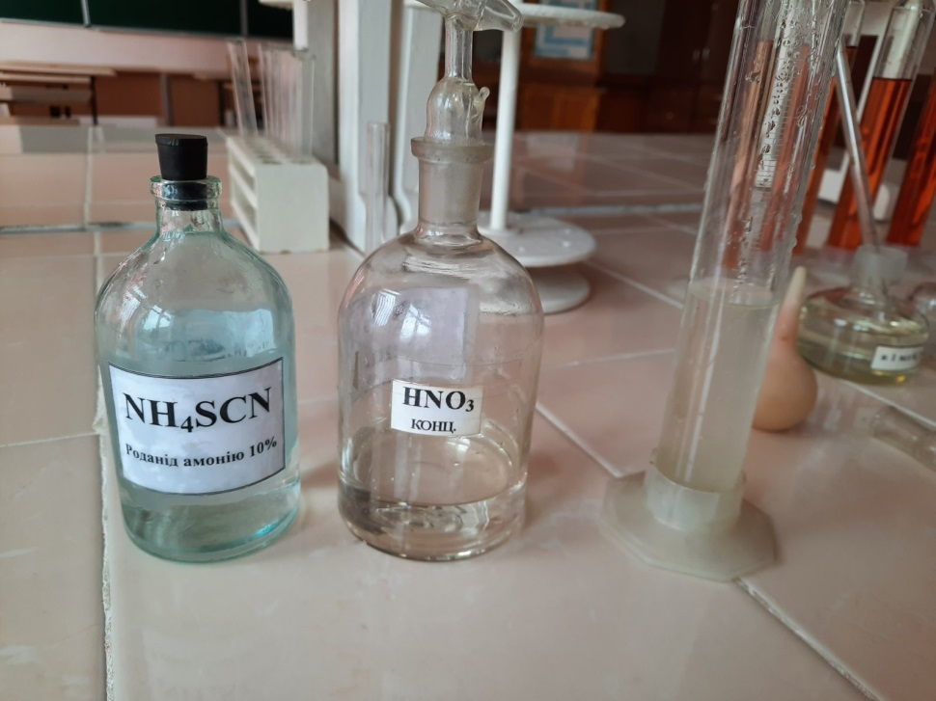
Підготувати пробу досліджуваної води. Взяти циліндр на100 мл, додати 50 мл освітленої води (в нашому прикладі цевода з циліндра №6), долити 2 мл концентрованої HNO3 і 5 мл NH 4CNS, дистильованою водою довести до мітки.

Slide 13
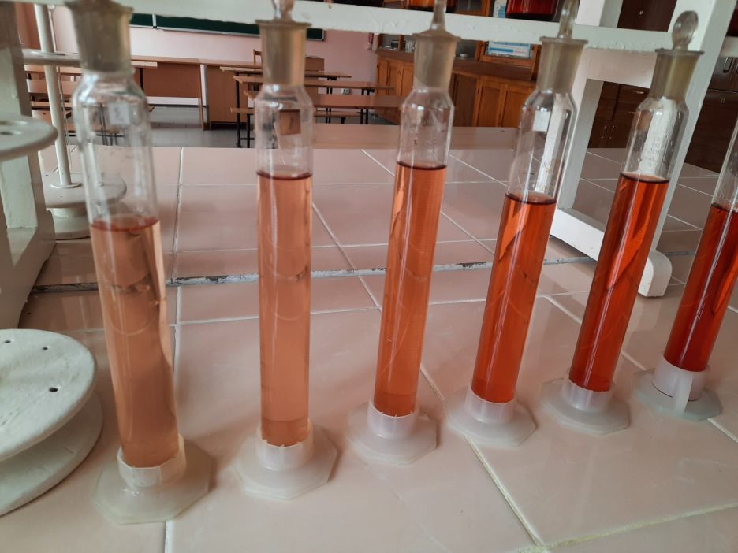
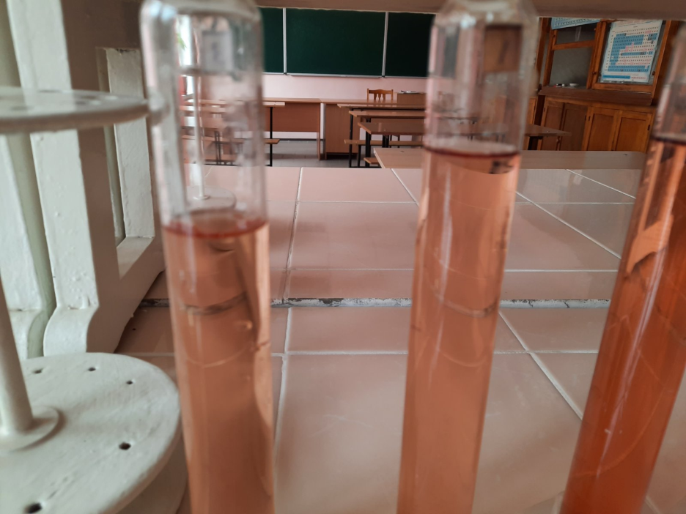
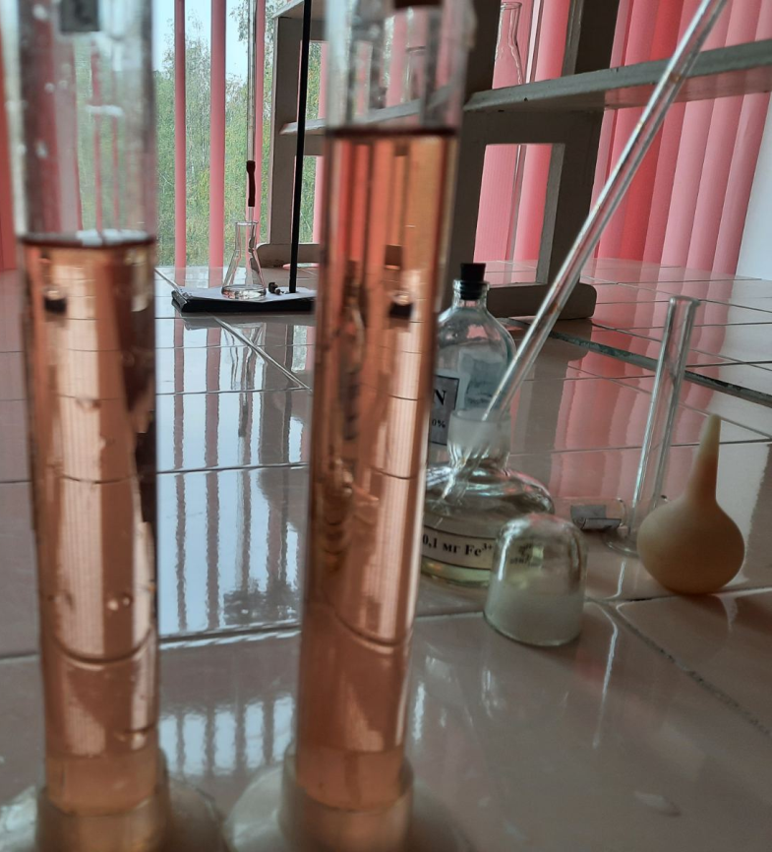
Провести порівняння отриманих яскраво-червоних розчинів зі стандратною шкалою.
Розрахувати вміст Fe3 + -іона мг / л в освітленої воді.
У нашому випадку це перший циліндр

Slide 14

де d - кількість Fe3+ -іона в стандартному режимі (Циліндрі), який за забарвленням підходить до певної проби, мл; V - кількість освітленої води, взятої для аналізу, мл.
ВИСНОВКИ
Записати результати розрахунків і візуального аналізу максимальної і оптимальної доз коагулянтів, змісту заліза в освітленій воді.

